Slide 1
Post-Brexit &
Türkiye – Birleşik Krallık Serbest Ticaret Anlaşması
09.03.2021

Slide 2

Gündem
Brexit Sürecine Genel Bakış
Türkiye – BK STA
BK ile Ticaretimizdeki Değişiklikler

Slide 3

nt
Brexit Sürecine Genel Bakış
BK STA için Teminat*
Geçiş Dönemi
Teminatın Çözümü
31 Ocak 2020
BK’nın AB’den Ayrılması
24 Aralık 2020
AB-BK Mutabakatının Açıklanması (Yürürlük 1 Ocak)
29 Aralık 2020
BK-Türkiye STA İmzalanması
(Yürürlük 1 Ocak)
31 Aralık 2020
Geçiş Döneminin Sonu
24 Şubat 2021
Cumhurbaşkanlığı Onayı
2021
STA Yönetmeliği
Cumhurbaşkanlığı Onayı yayımlandı,
Yönetmelik ve İthalat Rejim Kararı bekleniyor
*: 1 Ocak tarihinden STA’nın yürürlüğe gireceği tarihe kadar bu STA kapsamındaki BK çıkışlı ve menşeli eşya ithalatında anlaşma kodu BK seçilerek, geçerli menşe beyanı ibraz edilerek ve diğer ülkeler için geçerli vergi oranı üzerinden teminat verilerek işlemler tamamlanacak, anlaşmanın yürürlüğe girmesinin ardından mevzuata uygunluğu değerlendirilen işlemler için verilen teminatlar çözülecektir.

Slide 4


nt
Türkiye – BK Serbest Ticaret Anlaşması
Anlaşma Kapsamı ve Eşya Ticareti
Kapsam
Anlaşma GB şartları, BK ile tarım tavizlerini düzenleyen Ortaklık Konseyi Kararı ve Türkiye-AB AKÇT STA’sının devamını amaçlamaktadır.
Eşya ticareti, gümrük ve ticaretin kolaylaştırılması, ticarete teknik engeller, ticarette iyileştirmeler, fikri mülkiyet, rekabet, devlet ihaleleri, uyuşmazlık çözümü konularını kapsamaktadır.
Eşya Ticareti
Sanayi ürünlerinde (25-97. fasıl), istisnaları bulunmakla beraber, gümrük vergilerinin ortadan kaldırılması öngörülmektedir.
Tarım ürünlerinde (1-24. fasıl) gümrük vergilerin indirilmesi veya tamamen kaldırılmasına yönelik düzenlemeler mevcuttur.
Doğrudan nakliyat (değiştirilmeme) kuralı vardır.

Slide 5
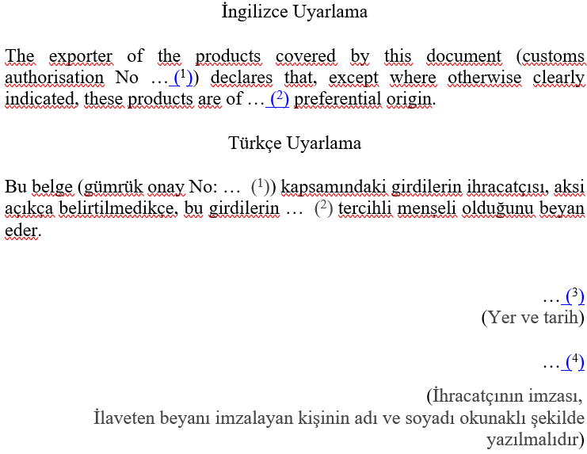


nt
Türkiye – BK Serbest Ticaret Anlaşması
3- Menşe İspat Belgesi
Tercihli tarifelerden yararlanmak için, eşyanın menşe kurallarına uygun olarak taraf menşeli olduğunu gösteren ve ihracatçı tarafından düzenlenmiş olan “Menşe Beyanı” ibraz edilmesi gerekmektedir.
Ürünün tanımlanmasına olanak verecek kadar ayrıntılı olmalı ve fatura veya başka herhangi bir ticari belgede veya bu belgelere ekli olarak düzenlenmelidir.
Elektronik ortamda gönderilebilir ve ıslak imza veya e-imza gibi dijital imzalar kullanılabilir. Herhangi bir mercie onaylatılmasına gerek bulunmamaktadır.
İthalatçı ülke daha uzun bir süre öngörmediği sürece, kural olarak düzenlendiği andan itibaren 12 ay süreyle geçerlidir.
Tek bir sevkiyat için ya da belirli bir dönemde gerçekleştirilecek, 12 aylık süreyi aşmayacak birden fazla sevkiyatı kapsayacak şekilde düzenlenebilir.
Türkiye’den ihracatta menşe beyanında EORI numarası gerekli değildir, ancak BK’da yerleşik bir ihracatçı tarafından düzenlenmesi halinde, EORI numarası girilmelidir.
İthalatçı ülke mevzuatı ile uyumlu olarak, ithalat esnasında menşe beyanı bulunmaması durumunda, geriye dönük olarak ithalat tarihinden itibaren geriye dönük olarak 2 yıl içerisinde menşe beyanı ibraz edilerek ödenen vergilerin iadesi talep edilmesi mümkündür. Bu süre Türk gümrük mevzuatına göre 1 yıldır.

Slide 6

nt
Türkiye – BK Serbest Ticaret Anlaşması
4- Menşe Kümülasyonu
Taraflar arası tercihli ticarette, anlaşmadaki menşe protokolünde öngörülen anlaşmaların imzalanarak süreçlerin tamamlanması koşuluyla; AB, İsviçre (Lihtenştayn dâhil), İzlanda, Norveç, Türkiye veya STA’da Ek-4’te listelenen ülke* menşeli girdiler TR ve BK’da menşe kümülasyonuna tabi tutulabilecektir.
Ayrıca, tekstil ürünleri (50-63. fasıl) hariç olmak üzere, AB ülkeleri, Norveç ve İzlanda’da yapılan işlem ve işçiliğin TR veya BK’da yapılmış sayılabilecektir. Bu uygulama, eşyaya tercihli menşe statüsü kazandırmada ihracatçılara kolaylık sağlamaktadır.
*: Cezayir, Mısır, İsrail, Ürdün, Lübnan, Fas, Batı Şeria ve Gazze Şeridi, Suriye, Tunus, Arnavutluk, Bosna Hersek, Makedonya, Karadağ, Sırbistan, Kosova, Faroe Adaları, Moldova, Gürcistan ve Ukrayna
BK ve Türkiye STA’sının Menşe Protokolünde daha sonra BK-AB STA’sının ekindeki Genel Hükümler ve Ürüne Özel Kurallar uyarınca güncellenecek birçok geçici hüküm bulunmaktadır. Güncelleme sonrası, AB, UK ve Türkiye arasında yalnızca ikili kümülasyon olacağı tahmin edilmektedir.

Slide 7

BK ile Ticaretimizde Neler Değişti?
GV-İGV-EMY
Çıkış Ülkesi | AB | BK | AB | BK
Menşe Ülke | BK |  | BK | BK | AB ya da Diğer Ülkeler
Tercihli Tarife Belgesi | A.TR |  | A.TR | Menşe Beyanı | N/A
Gümrük Vergisi | Yok | Yok | Yok | Yok | Var
İlave Gümrük Vergisi | Var | Yok | Var ** | Yok | Var
Ek Mali Yükümlülük | Yok | Yok | Yok | Yok | Var*
* Eşyanın EMY’ye tabi olması ve EMY uygulanan ülke menşeli olması halinde uygulanır. ** Değiştirmeme kuralı (doğrudan nakliyat) sağlanırsa İGV de hesaplanmayacaktır.
31.12.2020

Slide 8




nt
BK ile Ticaretimizde Neler Değişti?
Teknik Düzenlemeler ve YYS
1 Ocak 2021 tarihinden itibaren BK CE işaretini 1 yıl süresince tanıyacaktır. CE yerine UKCA işaretinin kullanımı konusunda çalışmalar sürmektedir.
BK, AB Tip Onaylarını geçici BK tip onayı vererek 2 yıl süreyle tanımaya devam edecektir.
TAREKS denetimlerinde BK’ya, AB ürünlerine sağlanana benzer bir TAREKS düzenlemesi için çalışmalar yürütülmektedir.
YYS sürecini yeni yürütmeye başlayan İngiliz tarafı ile temaslarda bulunulmuştur. En kısa sürede karşılıklı tanıma yapılması hedeflenmektedir.
BK ihracatlar için DİİB kullanıldığında TEV hesaplanmıyor. Bir fırsat ortaya çıktı.

Slide 9




nt
Özet/Riskler
BK ile yapılan ticarette menşe esaslı bir ticarete başlandı. Bu nedenle menşe ispat belgesi hem şekil hem de içerik olarak önemli hale geliyor.
Menşe kazanım kurallarında 3 üncü ülke girdilerin hesabına dikkat edilmeli. Fabrika çıkış fiyatı (EXW) belirlenmesinde gerekli çalışmaların yapılması gerekiyor.
AB-BK-TR arasında bir kümülasyon olmadığı veya öngörülmediği için tedariklerimizde ilave maliyet ile karşılaşmamak için AB menşeli ürünleri AB/BK menşeli ürünleri BK’den ithal edilmesini tavsiye ediyoruz.
Geçiş süreçlerinde fazla ödenen bir ithalat vergisi olur ise 1 yıl içinde olması gereken menşe ispat belgesi sağlanarak geriye alınabilir. Geçiş dönemindeki belirsizlikler nedeni ile bu süre önemli hale geliyor.

Slide 10
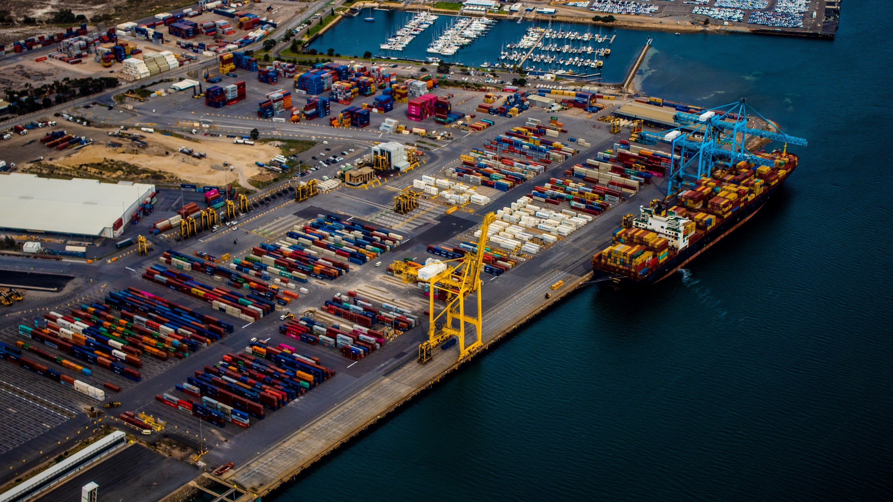
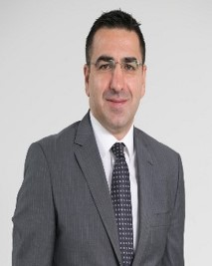
Soru - Cevap
Sercan Bahadır
Partner, Global Ticaret Lideri
EY Türkiye
sercan.bahadir@tr.ey.com

Slide 11
EY | Daha iyi bir çalışma dünyası oluşturmak
EY olarak amacımız; müşterilerimiz, çalışanlarımız ve toplum için değer yaratırken aynı zamanda sermaye piyasalarında güvenin ve daha iyi bir çalışma dünyasının oluşmasına katkıda bulunmaktır.
Dünya çapında 150’den fazla ülkede, sahip olduğumuz veri ve teknoloji ile hizmet veren ekiplerimizle, denetimde güveni sağlarken müşterilerimizin gelişmesine ve dönüşmesine destek oluyoruz.
Bağımsız denetim, danışmanlık, hukuk, kurumsal finansman, strateji ve vergi hizmetlerimizle iş dünyasının karşılaştığı zorluklara yeni çözümler sunacak doğru soruları soruyoruz.
EY adı küresel organizasyonu temsil eder ve Ernst & Young Global Limited’in her biri ayrı birer tüzel kişiliğe sahip olan, bir veya daha çok, üye firmasını temsil edebilir. Sınırlı sorumlu bir Birleşik Krallık şirketi olan Ernst & Young Global Limited müşteri hizmeti sunmamaktadır. Kişisel Verileri Koruma Kanunu (KVKK) kapsamında; EY'ın kişisel verileri nasıl topladığı, kullandığı ve bireylerin sahip olduğu haklara dair bilgilere ey.com/tr_tr/privacy-statement adresinden ulaşabilirsiniz. EY üye şirketleri yerel kanunların yasakladığı bölgelerde hukuk hizmeti sunmaz. Daha fazla bilgi için lütfen ey.com adresini ziyaret edin.
© 2020 EY Türkiye.
Tüm Hakları Saklıdır.
Sadece genel bilgi verme amacıyla sunulan bu yayın muhasebe, vergi, hukuk veya diğer profesyonel hizmetler alanında geçerli bir kaynak olarak kullanılması amacıyla hazırlanmamıştır. Belirli bir konuya ilişkin olarak ilgili danışmana başvurulmalıdır.
ey.com/tr
vergidegundem.com
facebook.com/ErnstYoungTurkiye
instagram.com/eyturkiye
twitter.com/EY_Turkiye

